Slide 1

Lab make over
เนรมิต Lab ใหม่ ถูกใจผู้ใช้บริการ
กลุ่มงานเทคนิคการแพทย์
สถาบันมะเร็งแห่งชาติ

Slide 2
สมาชิก
นาง วิจิตร เรืองเลิศบุญ นักเทคนิคการแพทย์
นางสาว สุธาสินี จงใจรัก นักเทคนิคการแพทย์
นางสาว ทิพยรัตน์ พิพัฒนบวรกุล นักเทคนิคการแพทย์
นางสาว พัชรา บุญประดิษฐ์ นักเทคนิคการแพทย์
นางสาว ธัชภร อัศวคงคารัตน์ นักเทคนิคการแพทย์
นางสาว บัณฑิตา สีสังข์ นักเทคนิคการแพทย์
นางสาว ปิยะพร พรมภักดี นักเทคนิคการแพทย์
นางสาว เปรมยุดา จีนน้อย นักเทคนิคการแพทย์
นางสาว วิมล ภิมุข นักเทคนิคการแพทย์
นางสาว ณิชาภัทร อรชร นักเทคนิคการแพทย์
นางสาว เกศนภา สุจันทรา นักเทคนิคการแพทย์
นาง ศุภรัตน์ ประวันเณย์ นักวิทยาศาสตร์การแพทย์
นาง ปราณี บุตรพลับ พนักงานวิทยาศาสตร์
นาง อรรจยา โพธิ์ไพโรจน์ พนักงานวิทยาศาสตร์

Slide 3
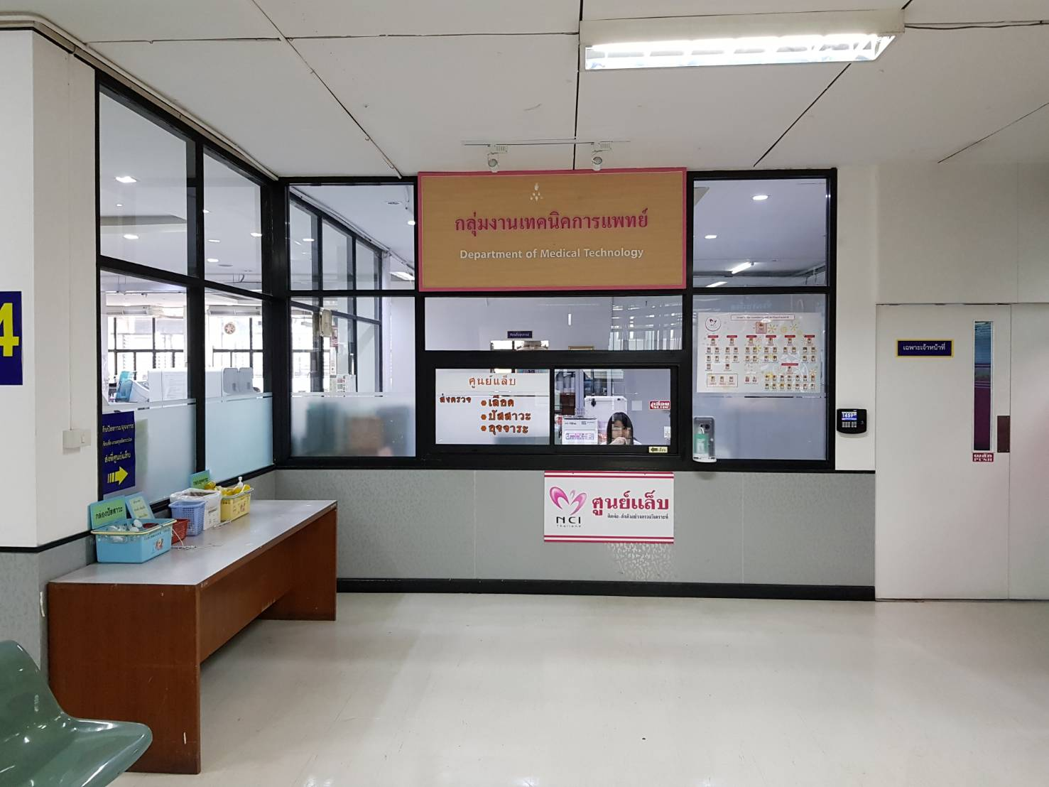
เป้าหมาย
ปัญหาและสาเหตุ
กิจกรรมการพัฒนา
การวัดผลและผลของการเปลี่ยนแปลง
บทเรียนที่ได้รับ

Slide 4

เป้าหมาย
ลดการทำงานที่ซับซ้อน ผู้รับบริการได้รับความสะดวก
ลดความสูญเปล่าและใช้ทรัพยากรที่มีอยู่ให้คุ้มค่า
มีประโยชน์สูงสุด

Slide 5
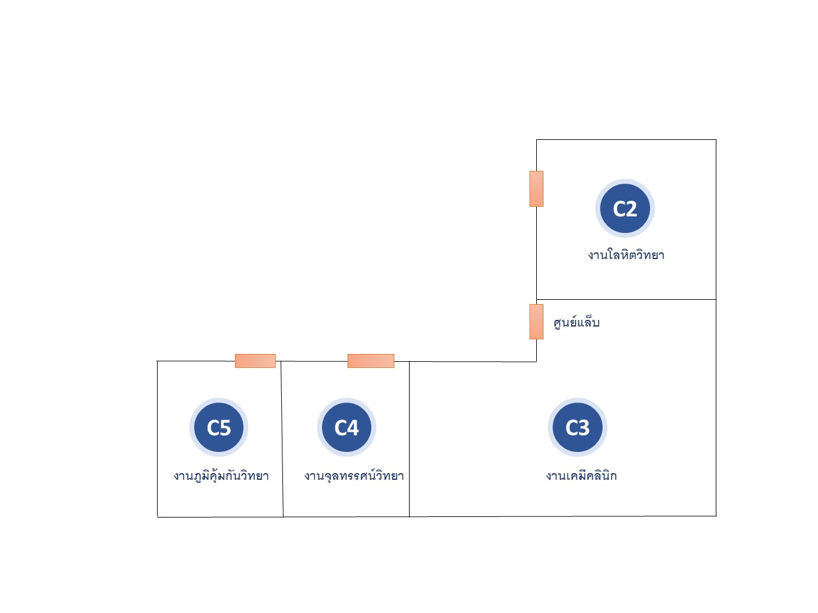
ปัญหาและสาเหตุ
ห้องปฏิบัติการเทคนิคการแพทย์เดิม
10.5 m

Slide 6
ปัญหาและสาเหตุ
ห้องปฏิบัติการเทคนิคการแพทย์เดิม
15.6 m

Slide 7
ปัญหาและสาเหตุ
ห้องปฏิบัติการเทคนิคการแพทย์เดิม
20.7 m

Slide 8
ปัญหาและสาเหตุ
ห้องปฏิบัติการเทคนิคการแพทย์เดิม
27.3 m

Slide 9
ปัญหาและสาเหตุ
ไม่สะดวก
ผู้ใช้บริการเกิดความสับสน
ใช้ทรัพยากรไม่คุ้มค่า

Slide 10
กิจกรรมการพัฒนา
1. ปรับพื้นที่ห้องปฏิบัติการ
2. ปรับระบบปฏิบัติงาน
จัดตั้งศูนย์แล็บ
การจัดเก็บใบรายงานผลจากห้องปฏิบัติการส่งต่อ
เครื่องมือ
บุคลากร

Slide 11
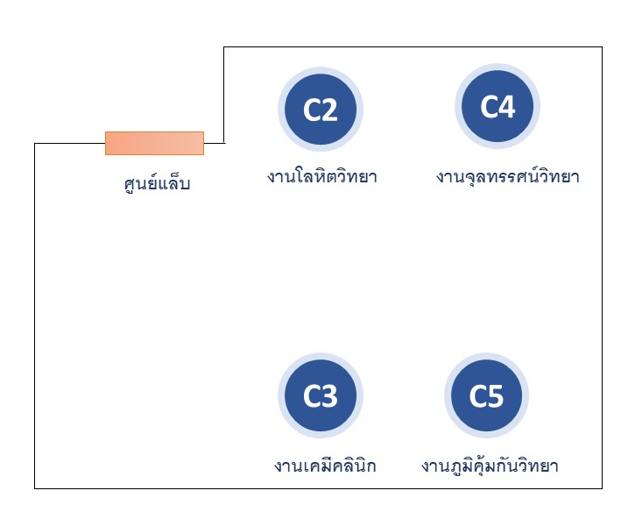
กิจกรรมการพัฒนา
1. ปรับพื้นที่ห้องปฏิบัติการ
ก่อนปรับพื้นที่
หลังปรับพื้นที่

Slide 12
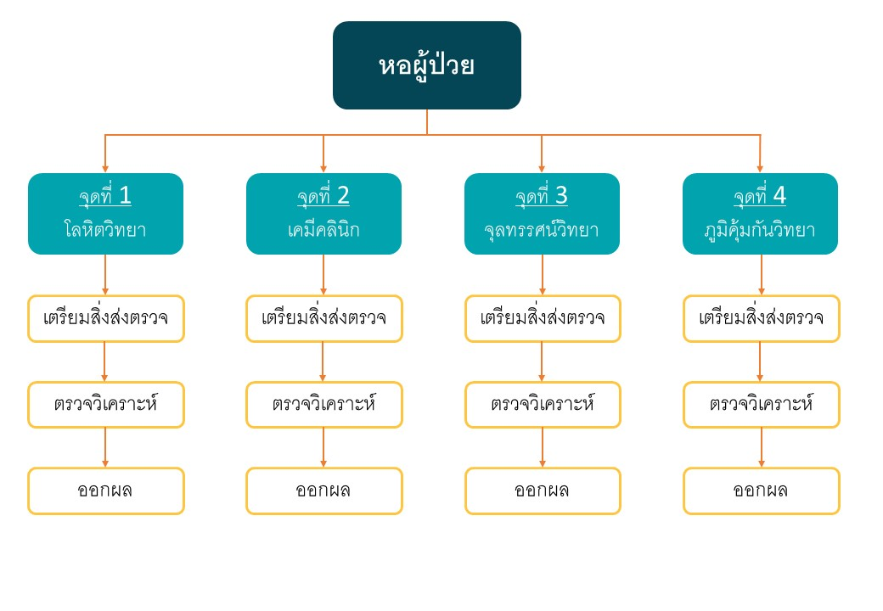
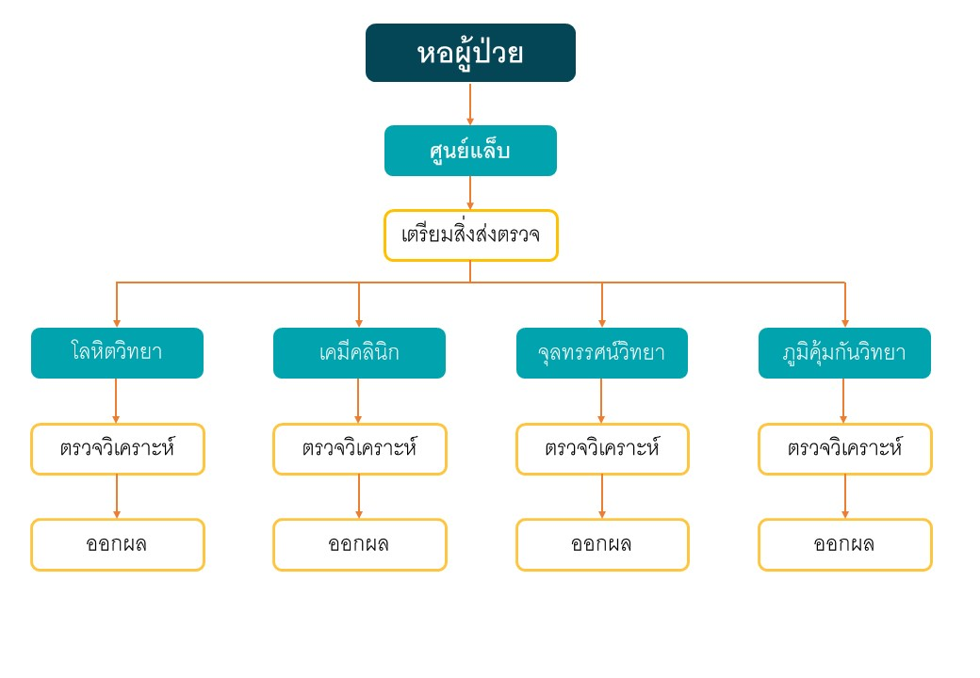
กิจกรรมการพัฒนา
2. ปรับระบบปฏิบัติงาน
: จัดตั้งศูนย์แล็บ
ก่อนปรับพื้นที่
หลังปรับพื้นที่
รับและจัดการสิ่งส่งตรวจจุดเดียว

Slide 13

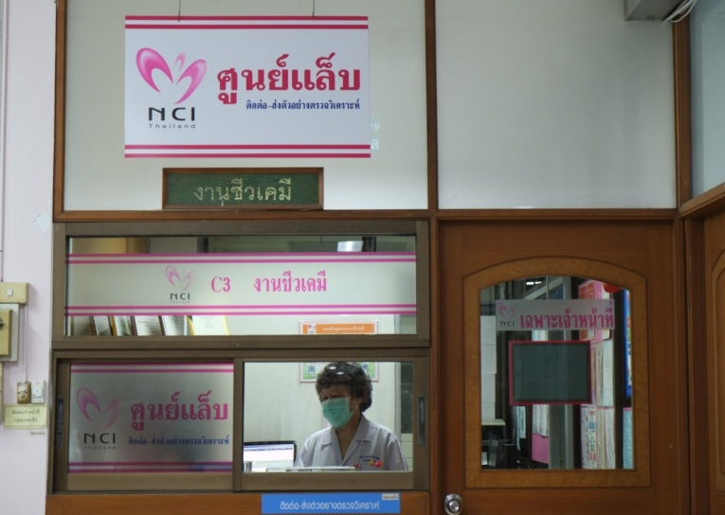
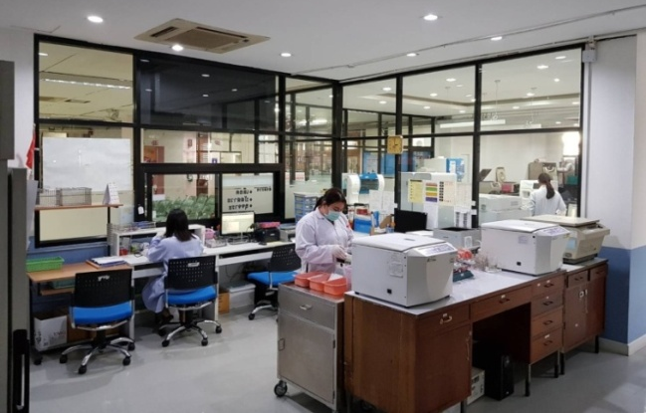
กิจกรรมการพัฒนา
2. ปรับระบบปฏิบัติงาน
: จัดตั้งศูนย์แล็บ
ก่อนปรับพื้นที่
หลังปรับพื้นที่

Slide 14
กิจกรรมการพัฒนา
2. ปรับระบบปฏิบัติงาน
: การจัดเก็บใบรายงานผลจากห้องปฏิบัติการส่งต่อ
ก่อนปรับพื้นที่
หลังปรับพื้นที่

Slide 15
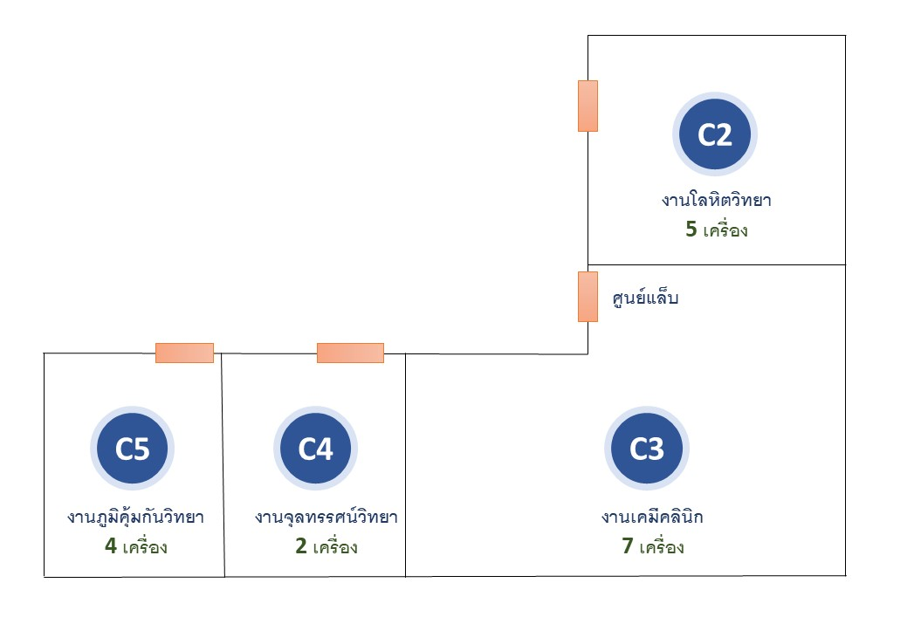
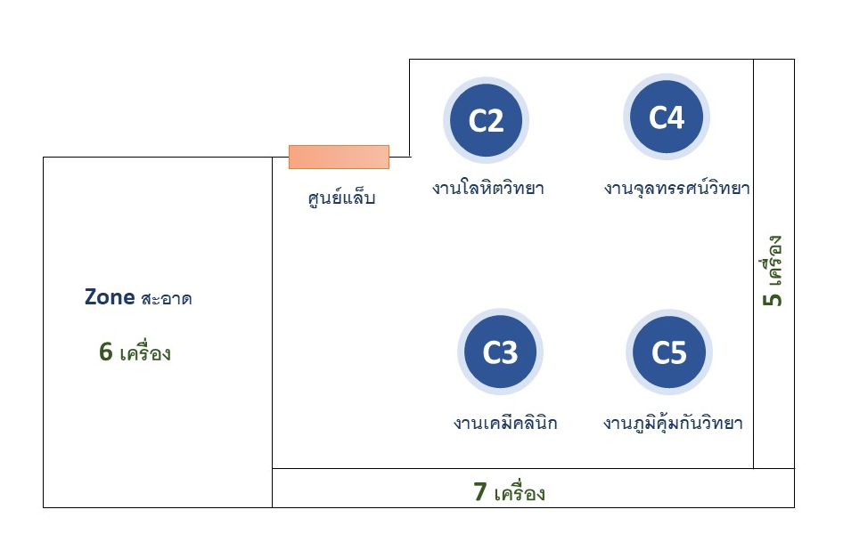
กิจกรรมการพัฒนา
2. ปรับระบบปฏิบัติงาน
: เครื่องปรับอากาศ
ก่อนปรับพื้นที่
หลังปรับพื้นที่

Slide 16
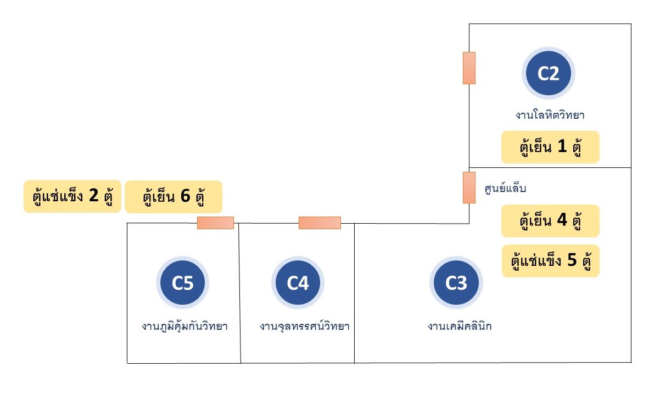
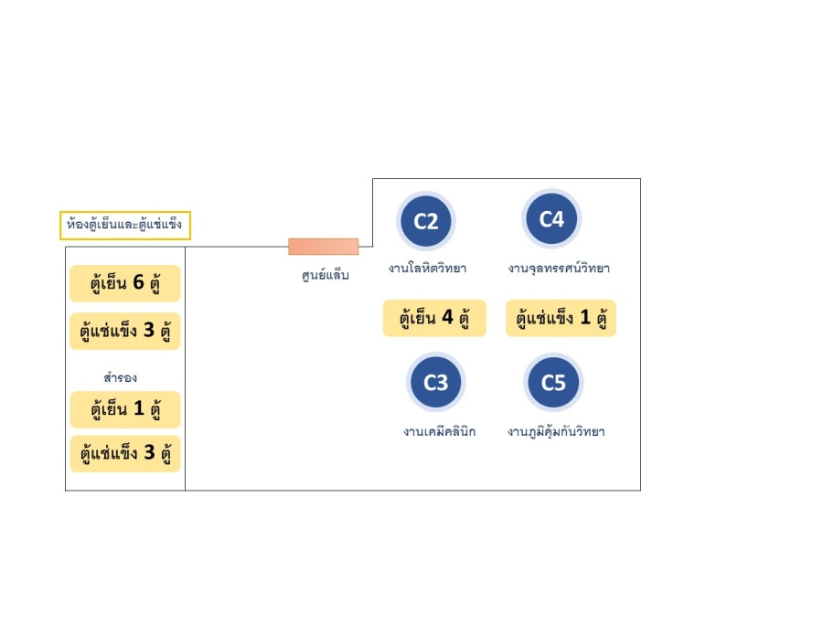
กิจกรรมการพัฒนา
2. ปรับระบบปฏิบัติงาน
: ตู้เย็นและตู้แช่แข็ง
ก่อนปรับพื้นที่
หลังปรับพื้นที่

Slide 17
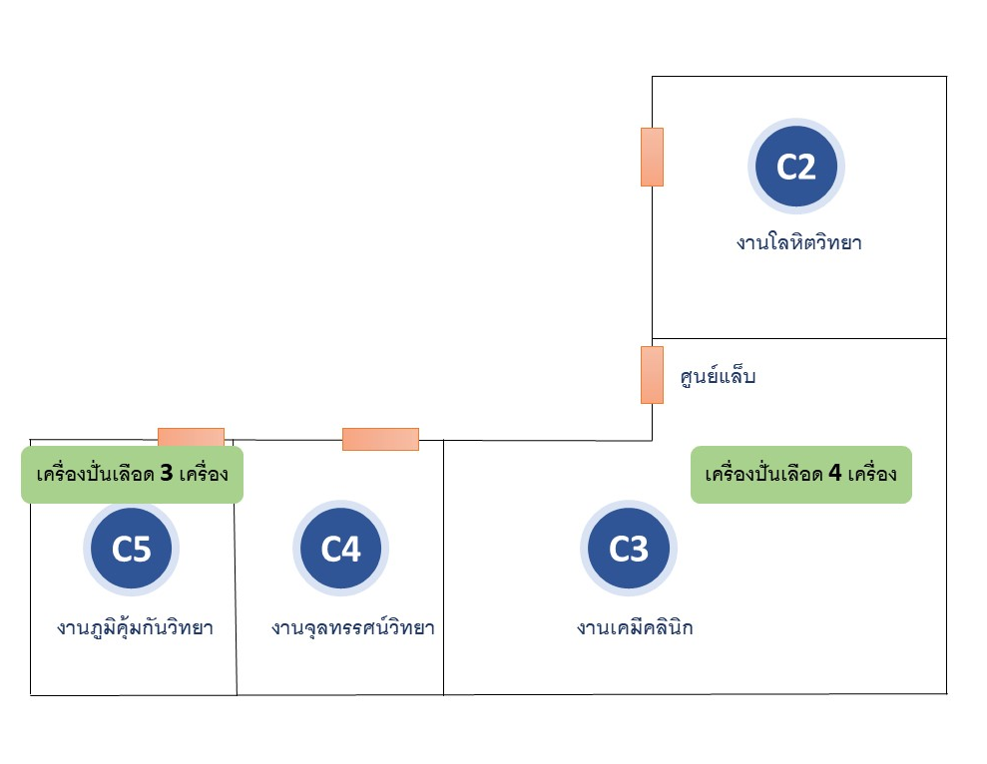
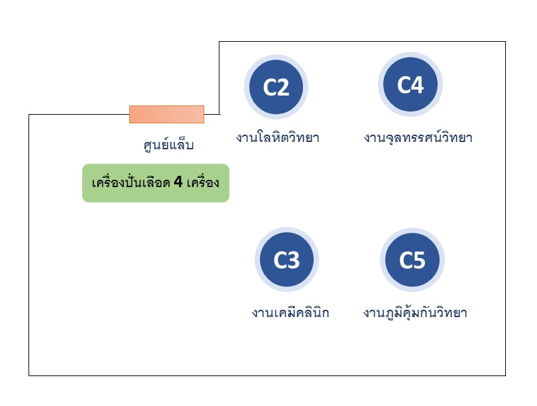
กิจกรรมการพัฒนา
2. ปรับระบบปฏิบัติงาน
: เครื่องปั่นเลือด
ก่อนปรับพื้นที่
หลังปรับพื้นที่

Slide 18
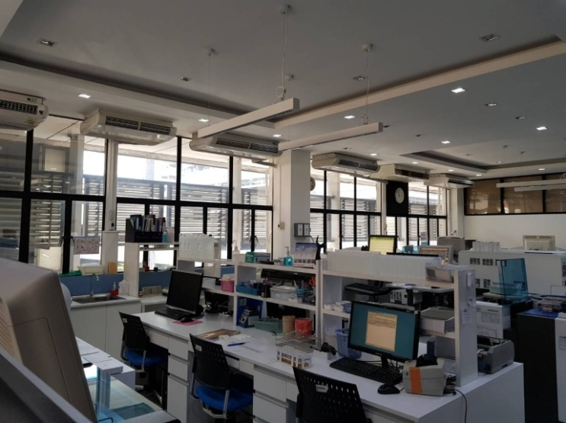
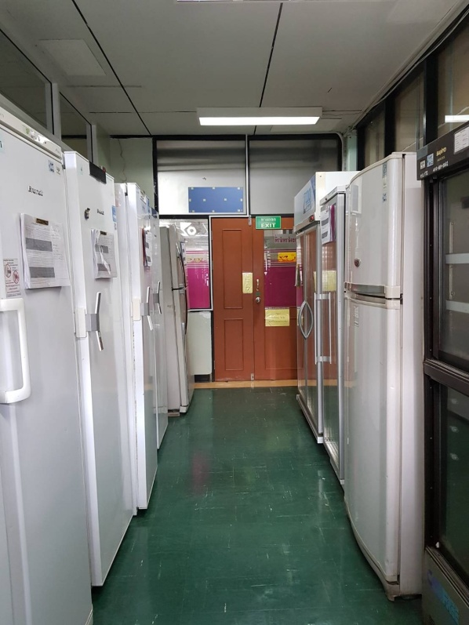
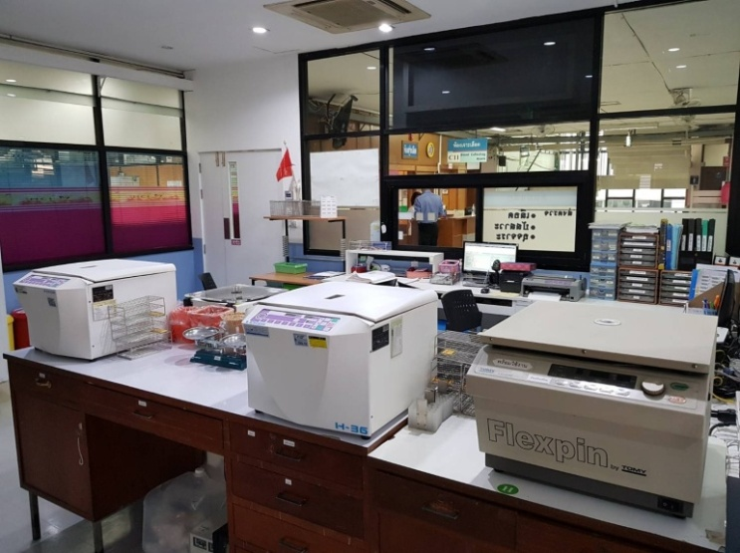
กิจกรรมการพัฒนา
2. ปรับระบบปฏิบัติงาน

Slide 19
กิจกรรมการพัฒนา
2. ปรับระบบปฏิบัติงาน
: บุคลากร
ก่อนปรับพื้นที่
หลังปรับพื้นที่

Slide 20

การวัดผลและผลของการเปลี่ยนแปลง
ลำดับ | รายการ | ก่อนปรับพื้นที่ | หลังปรับพื้นที่ | สรุป
1 | ปรับพื้นที่ห้องปฏิบัติการ 1.1 จุดรับส่งสิ่งส่งตรวจ 1.2 ระยะทางในการเดินส่งสิ่งส่งตรวจของผู้ใช้บริการ (นับจากบันไดชั้น 3 ตึกดำรงนิราดูร) | 4 จุด 27.3 เมตร | 1 จุด 11.7 เมตร | ลดลง 3 จุด ลดลง 15.6 เมตร

Slide 21

การวัดผลและผลของการเปลี่ยนแปลง
ลำดับ | รายการ | ก่อนปรับพื้นที่ | หลังปรับพื้นที่ | สรุป
2 | ปรับระบบการปฏิบัติงาน 2.1 จัดตั้งศูนย์แล็บ 2.2 การจัดเก็บใบรายงานผลจากห้องปฏิบัติการส่งต่อ | งานแต่ละงานเป็นจุดรับและจัดการสิ่งส่งตรวจเอง เก็บสำเนาใบรายงานผลเข้าแฟ้ม | ศูนย์แล็บเป็นจุดรับและจัดการสิ่งส่งตรวจ สแกนใบรายงานผลเก็บไว้ในคอมพิวเตอร์ | ผู้รับบริการได้รับความสะดวก ไม่เกิดความสับสนในการส่งสิ่งส่งตรวจ ใบรายงานผลไม่สูญหายและสะดวกต่อการค้นหา

Slide 22
การวัดผลและผลของการเปลี่ยนแปลง
ลำดับ | รายการ | ก่อนปรับพื้นที่ | หลังปรับพื้นที่ | สรุป
 | 2.3 เครื่องมือ 2.3.1 เครื่องปรับอากาศ 2.3.2 ตู้เย็น 2.3.3 ตู้แช่แข็ง 2.3.4 เครื่องปั่นเลือด | 18 เครื่อง (342,000 บาท/ปี) 11 เครื่อง (169,600 บาท/ปี) 7 เครื่อง (22,600 บาท/ปี) 7 เครื่อง (65,160 บาท/ปี) | 12 เครื่อง (228,000 บาท/ปี) 10 เครื่อง (154,200 บาท/ปี) 4 เครื่อง (12,900 บาท/ปี) 4 เครื่อง (34,920 บาท/ปี) | ลดการใช้งาน 6 เครื่อง (ลดลง 114,000 บาท/ปี) ลดการใช้งาน 1 เครื่อง (ลดลง 15,400 บาท/ปี) ลดการใช้งาน 3 เครื่อง (ลดลง 9,700 บาท/ปี) ลดการใช้งาน 3 เครื่อง(ลดลง 30,240 บาท/ปี)

Slide 23
การวัดผลและผลของการเปลี่ยนแปลง
ลำดับ | รายการ | ก่อนปรับพื้นที่ | หลังปรับพื้นที่ | สรุป
 | 2.4 บุคลากร 2.4.1 ในเวลาราชการ (เจ้าหน้าที่จัดการสิ่งส่งตรวจ เงินเดือนคนละ 7,750 บาท/เดือน ) 2.4.2 นอกเวลาราชการ (เจ้าหน้าที่จัดการสิ่งส่งตรวจ ค่าเวรคนละ 250 บาท/วัน) | 5 คน (465,000 บาท/ปี) 3 คน (198,000 บาท/ปี) | 4 คน (372,000 บาท/ปี) 2 คน (132,000 บาท/ปี) | ลดลง 1 คน (93,000 บาท/ปี) ลดลง 1 คน (ลดลง 66,000 บาท/ปี)
 | สรุปค่าใช้จ่าย | 1,262,360 บาท/ปี | 934,020 บาท/ปี | ลดลง 328,340 บาท/ปี (คิดเป็น 26.01 %)

Slide 24
บทเรียนที่ได้รับ
การปรับพื้นที่และระบบการทำงานของห้องปฏิบัติการเทคนิคการแพทย์ทำให้ผู้รับบริการได้รับความสะดวกในการติดต่อประสานงาน ลดความผิดพลาดในการส่งสิ่งส่งตรวจ บุคลากรปฏิบัติหน้าที่ได้มีประสิทธิภาพมากขึ้น ทรัพยากรที่มีอยู่ได้ใช้อย่างคุ้มค่าและเกิดประโยชน์สูงสุด

Slide 25
THANK YOU

